Slide 1


Perícia:
Justitia per Scientia

Slide 2

João Ambrósio
Perito Criminal Federal
joaocarlos.jcla@gmail.com
joaocarlos.jcla

Slide 3

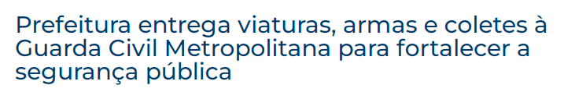

Slide 4

Fonte: https://www.gov.br/mj/pt-br/assuntos/sua-seguranca/seguranca-publica/ribpg
Notes:
Números da RIBPG - fonte

Slide 5

Restos Mortais Não Identificados
5.832
Pessoas cadastradas
112.327
Referência de Pessoas desaparecidas
6.610
Vestígios
23.210
Fonte: https://www.gov.br/mj/pt-br/assuntos/sua-seguranca/seguranca-publica/ribpg
Notes:
Números da RIBPG - fonte

Slide 6
Notes:
Evolução do cadastro de pessoas condenadas
Impacto na resolução de crimes

Slide 7
Notes:
Evolução de n° de investigações auxiliadas
Investimento traz retorno
Precisamos falar de números, sem perder a ternura, jamais.

Slide 8
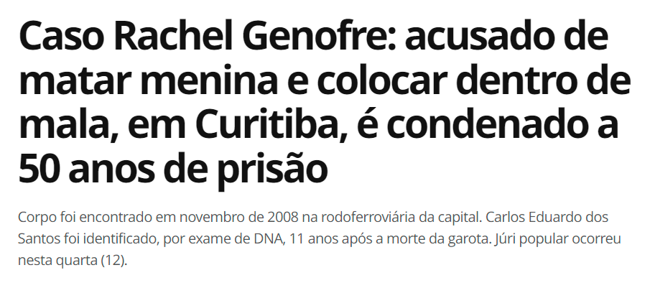
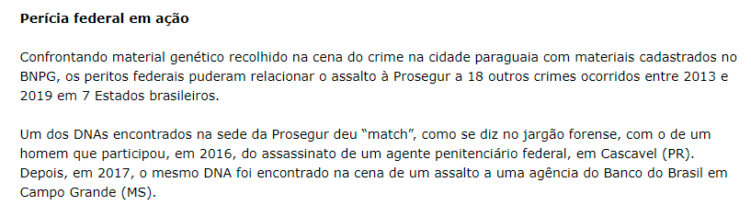
Notes:
Evolução de n° de investigações auxiliadas
Investimento traz retorno
Precisamos falar de números, sem perder a ternura, jamais.

Slide 9

Custo para evitar um crime grave:
Aumentando a pena do crime
US$ 7.600,00
Contratando mais policiais
de US$ 26.300,00 a US$ 62.500,00
Banco de dados de DNA
US$ 555,00
Jennifer Doleac
Fonte: The Effects of DNA Databases on Crime. 2017. American Economic Journal: Applied Economics, 9(1): 165-201
Notes:
Jennifer Doleac.
Doleac é uma economista, professora da Universidade do Texas.
Realiza pesquisa em diversas áreas da segurança pública.
Uma das áreas estudadas por Doleac é o efeito do banco de dados de DNA na criminalidade.
Pesquisa nos EUA - custo de prevenção de um crime grave.

Slide 10

Projeto de Lei nº 6.341/19
Redação anterior | Redação atual
Art. 9º-A. Os condenados por crime praticado, dolosamente, com violência de natureza grave contra pessoa, ou por qualquer dos crimes previstos no art. 1º da Lei nº 8.072, de 25 de julho de 1990, serão submetidos, obrigatoriamente, à identificação do perfil genético, mediante extração de DNA - ácido desoxirribonucleico, por técnica adequada e indolor. | Art. 9º-A O condenado por crime doloso praticado com violência grave contra a pessoa, bem como por crime contra a vida, contra a liberdade sexual ou por crime sexual contra vulnerável, será submetido, obrigatoriamente, à identificação do perfil genético, mediante extração de DNA (ácido desoxirribonucleico), por técnica adequada e indolor, por ocasião do ingresso no estabelecimento prisional.

Slide 11
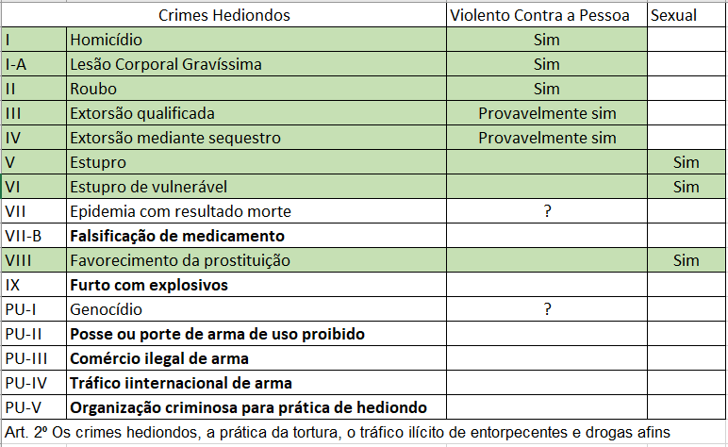
Crimes Hediondos (?)

Slide 12
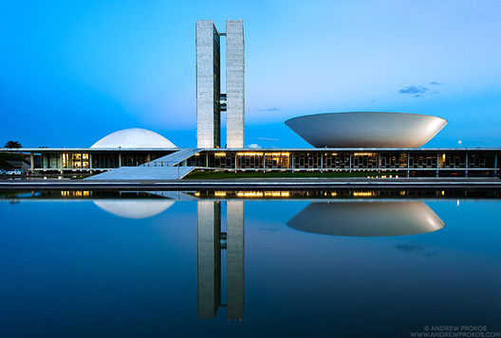
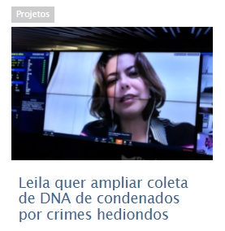
Projetos de Lei
PL 1496/2021
Senadora Leila Barros (PSB/DF)
Ementa:
Altera o art. 9º-A da Lei nº 7.210, de 11 de julho de 1984, Lei de Execução Penal, para dispor sobre a identificação do perfil genético de condenados.
PL 3373/2021
Senadora Eliane Nogueira (PP/PI)
Ementa:
Altera o art. 9º-A da Lei nº 7.210, de 11 de julho de 1984 - Lei de Execução Penal, para dispor sobre a identificação do perfil genético de condenados pelos crimes que especifica.

Slide 13
Sistema Nacional de Análise Balística
SINAB

Slide 14
Lei 10.826/2003 alterada pela Lei 13.964/2019
“Art. 34-A. Os dados relacionados à coleta de registros balísticos serão armazenados no Banco Nacional de Perﬁs Balísticos.
§ 1º O Banco Nacional de Perﬁs Balísticos tem como objetivo cadastrar armas de fogo e armazenar características de classe e individualizadoras de projéteis e de estojos de munição deﬂagrados por arma de fogo.
§ 2º O Banco Nacional de Perﬁs Balísticos será constituído pelos registros de elementos de munição deﬂagrados por armas de fogo relacionados a crimes, para subsidiar ações destinadas às apurações criminais federais, estaduais e distritais.

Slide 15
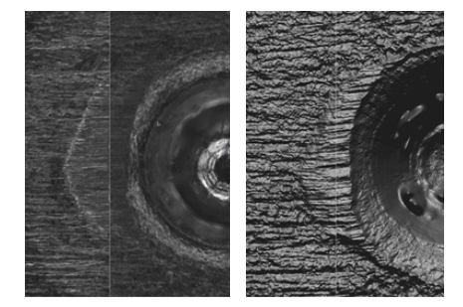
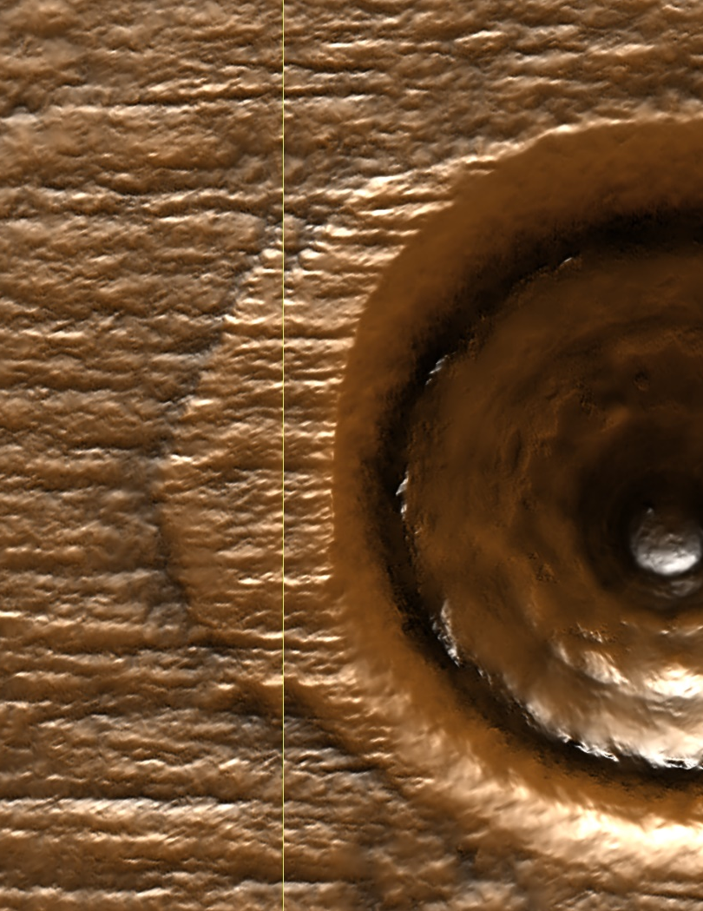

Slide 16
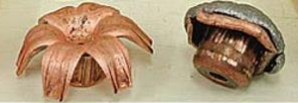
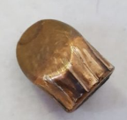
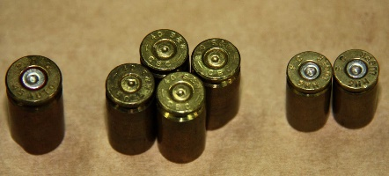
PROTOCOLO DE OPERAÇÃO
Elementos de munição coletados
(Local / IML):
Crimes:
Homicídio
Novo Cangaço /
Tomada de cidade / Instituições de valores
Tráfico de drogas

Slide 17
Cenário atual
Polícias Científicas integradas ao SINAB: PF, BA, ES, GO,PA, PE, PF, PR e RS.
Todas Unidades da Federação que se adequarem receberão a doação de pelo menos um SIB.

Slide 19
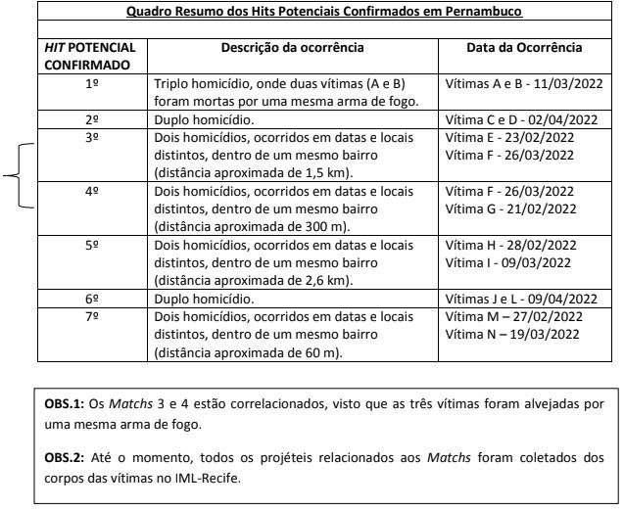
RESULTADOS OBTIDOS
UF | LIGAÇÕES CONFIRMADAS | PRIMEIRO RESULTADO | CADASTRO
PR | 02 | 43 dias | 26 casos
PE | 10 | 50 dias | 230 vítimas
ES | 02 | 71 dias | 77 casos
GO | 01 | 43 dias | 34 casos

Slide 20
Sistemas de Reconhecimento Facial para Segurança Pública
Potencialidades, Riscos e Recomendações

Slide 21
RecFac para Segurança Pública
Potencialidades
  Redução de fraudes em processos de identificação e emissão de documentos
  Facilitação na prestação de serviços de governo ao cidadão (ex. plataforma gov.br)
  Localização de desaparecidos
  Localização de foragidos da Justiça
  Determinação de autores de crimes

Slide 22
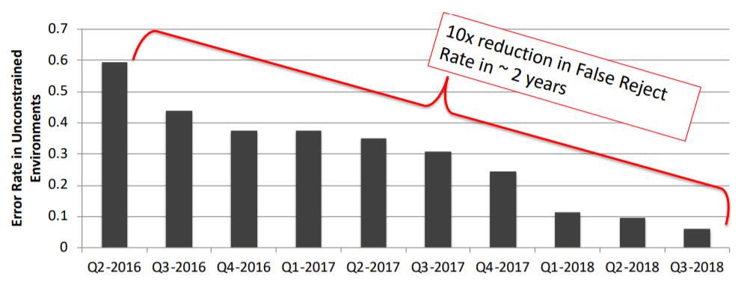
RecFac para Segurança Pública
Evolução no desempenho de sistemas de RecFac
Between 2014 and 2018, facial recognition software got 20 times better at searching a database to find a matching photograph, according to the National Institute of Standards and Technology’s (NIST) evaluation of 127 software algorithms from 39 different developers—the bulk of the industry.
https://nigos.nist.gov/ifpc2018/presentations/46_klare_NIST_IFPC_Nov2018.pdf
https://www.nist.gov/news-events/news/2018/11/nist-evaluation-shows-advance-face-recognition-softwares-capabilities

Slide 23
RecFac para Segurança Pública
Evolução no desempenho de sistemas de RecFac
NIST research has documented massive improvements overall accuracy in recent years, […] in 2019 finding “close to perfect” performance by high-performing algorithms with “miss rates” against a database of 12 million images averaging 0.1%. On this measurement, the accuracy of facial recognition is reaching that of automated fingerprint comparison, which is generally viewed as the gold standard for identification.
https://www.securityindustry.org/2021/07/23/what-science-really-says-about-facial-recognition-accuracy-and-bias-concerns/#:~:text=NIST%20research%20has%20documented%20massive,database%20of%2012%20million%20images

Slide 24
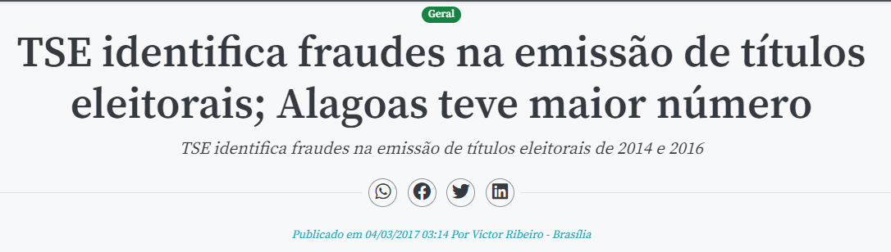
Potencialidades
Redução de fraudes em processos de identificação e emissão de documentos
https://agenciabrasil.ebc.com.br/radioagencia-nacional/acervo/geral/audio/2017-03/tse-identifica-fraudes-na-emissao-de-titulos-eleitorais-alagoas-teve-maior/
Notes:
Essas fraudes foram identificadas por impressão digital, mas o mesmo tipo de prevenção pode ser feito com sistema biométrico facial

Slide 25
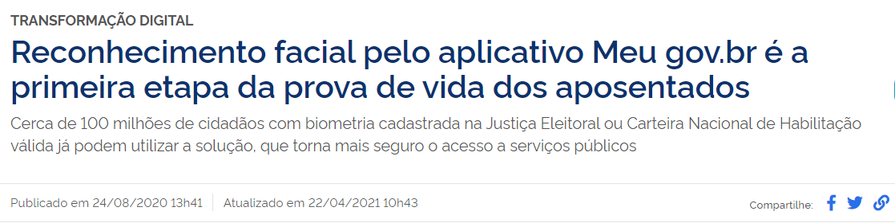
Potencialidades
Facilitação na prestação de serviços de governo ao cidadão (ex. plataforma gov.br)
https://www.gov.br/economia/pt-br/assuntos/noticias/2020/agosto/reconhecimento-facial-pelo-aplicativo-meu-gov-br-e-a-primeira-etapa-da-prova-de-vida-dos-aposentados
Notes:
Essas fraudes foram identificadas por impressão digital, mas o mesmo tipo de prevenção pode ser feito com sistema biométrico facial

Slide 26
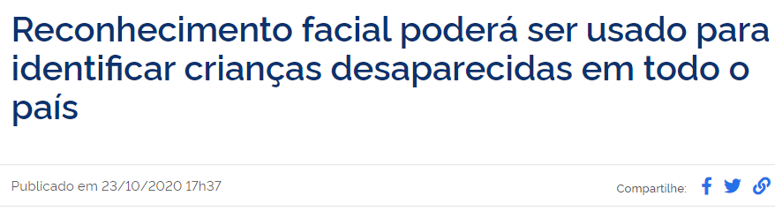
Potencialidades
Localização de pessoas desaparecidas
https://www.gov.br/mdh/pt-br/assuntos/noticias/2020-2/outubro/reconhecimento-facial-podera-ser-usado-para-identificar-criancas-desaparecidas-em-todo-o-pais
Notes:
Essas fraudes foram identificadas por impressão digital, mas o mesmo tipo de prevenção pode ser feito com sistema biométrico facial

Slide 27
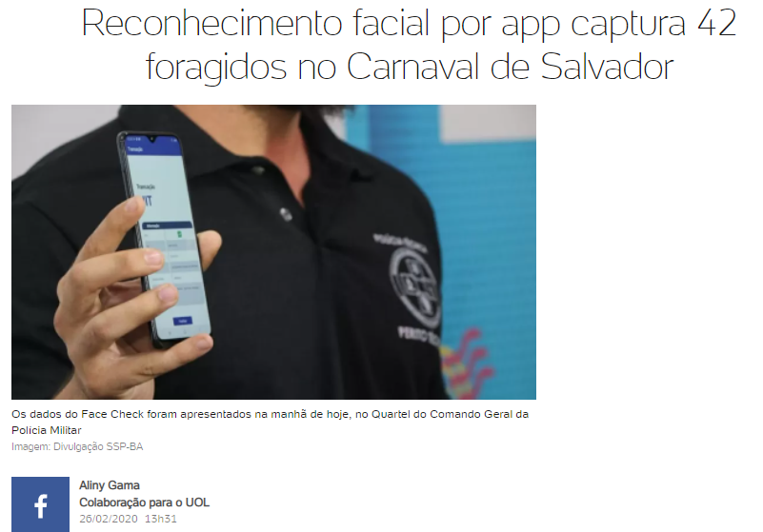
Potencialidades
Localização de foragidos da Justiça
https://www.uol.com.br/carnaval/2020/noticias/redacao/2020/02/26/reconhecimento-facial-por-app-captura-42-foragidos-no-carnaval-de-salvador.htm
Notes:
Essas fraudes foram identificadas por impressão digital, mas o mesmo tipo de prevenção pode ser feito com sistema biométrico facial

Slide 28
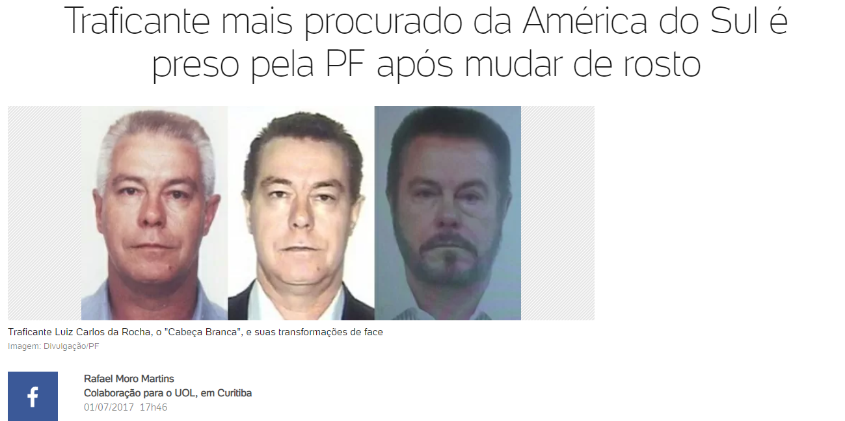
Potencialidades
Localização de foragidos da Justiça
https:/noticias.uol.com.br/cotidiano/ultimas-noticias/2017/07/01/traficante-mais-procurado-da-america-do-sul-e-preso-pela-pf-apos-mudar-de-rosto-2-vezes.htm
/
Notes:
Essas fraudes foram identificadas por impressão digital, mas o mesmo tipo de prevenção pode ser feito com sistema biométrico facial

Slide 29
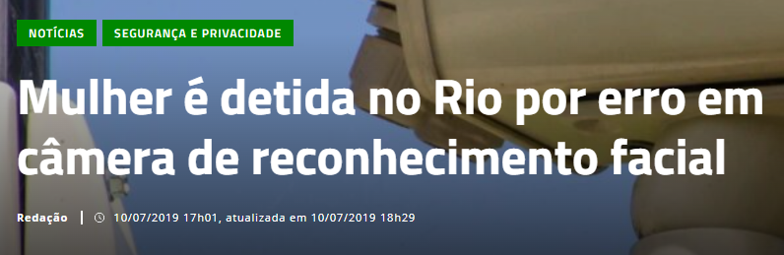
Riscos
Prisões e abordagens indevidas
https://olhardigital.com.br/2019/07/10/seguranca/mulher-e-detida-no-rio-por-erro-em-camera-de-reconhecimento-facial/
Notes:
Essas fraudes foram identificadas por impressão digital, mas o mesmo tipo de prevenção pode ser feito com sistema biométrico facial

Slide 30
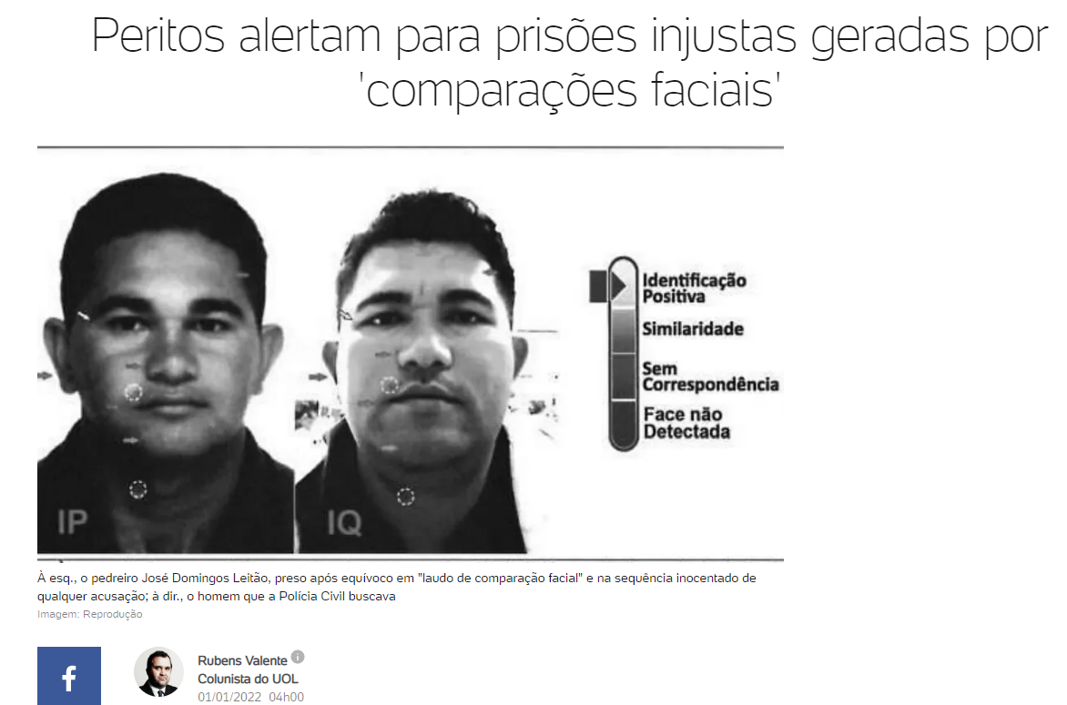
Riscos
Prisões e abordagens indevidas
https://noticias.uol.com.br/colunas/rubens-valente/2022/01/01/preso-por-engano-reconhecimento-facial.htm
Notes:
Essas fraudes foram identificadas por impressão digital, mas o mesmo tipo de prevenção pode ser feito com sistema biométrico facial

Slide 31
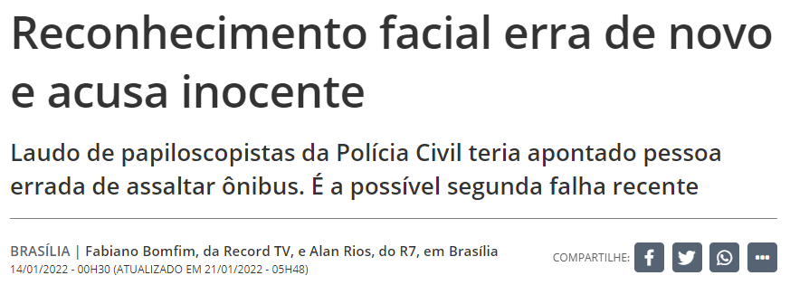
Riscos
Prisões e abordagens indevidas
https://noticias.r7.com/brasilia/reconhecimento-facial-erra-de-novo-e-acusa-inocente-21012022
Notes:
Essas fraudes foram identificadas por impressão digital, mas o mesmo tipo de prevenção pode ser feito com sistema biométrico facial

Slide 32
Recomendações
Governança – exemplo de sucesso: RIBPG
Entendimento de que resultado de sistema deve ser revisto por especialista
Separação de atividades: Operação do sistema X Análise de resultados e produção de provas
  Diretriz exposta em diversas referências. Exemplo: A Policy Framework for Responsible Limits on Facial Recognition: Use Case: Law Enforcement Investigations World Economic Forum / Interpol / Pol. Nacional da Holanda / United Nations Interregional Crime and Justice Research Institute (UNICRI) http://www3.weforum.org/docs/WEF_A_Policy_Framework_for_Responsible_Limits_on_Facial_Recognition_2021.pdf
Notes:
Essas fraudes foram identificadas por impressão digital, mas o mesmo tipo de prevenção pode ser feito com sistema biométrico facial

Slide 33
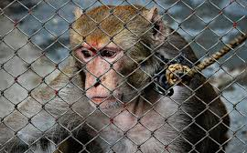
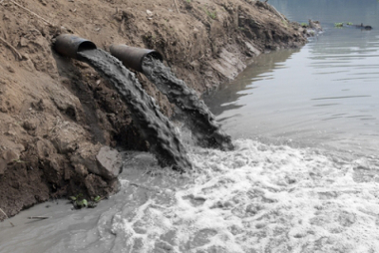
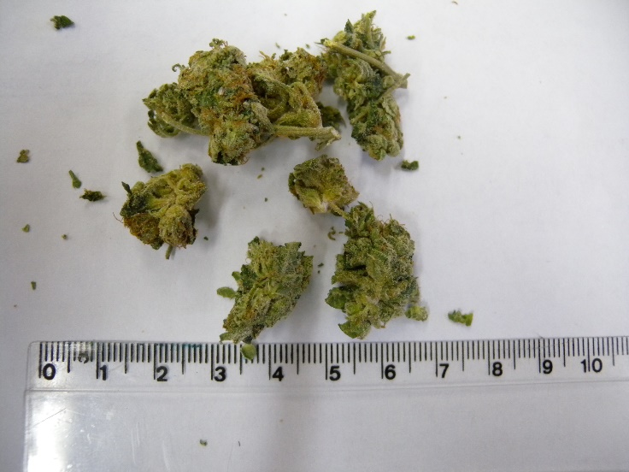
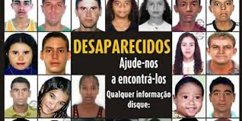
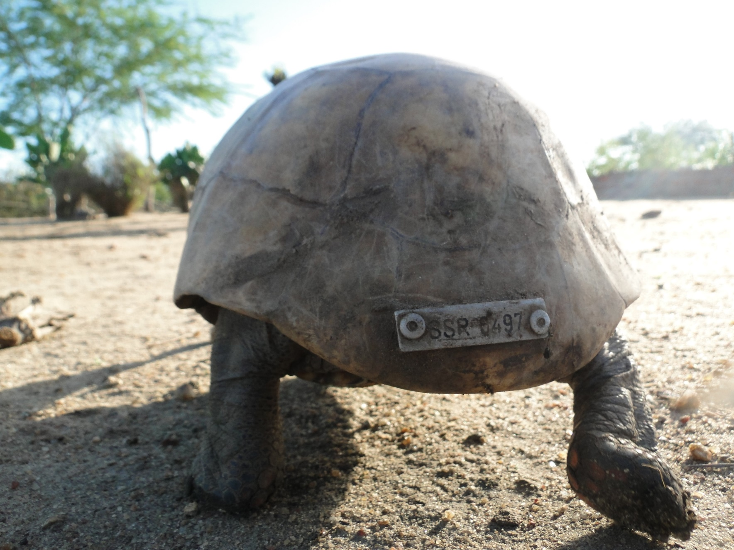
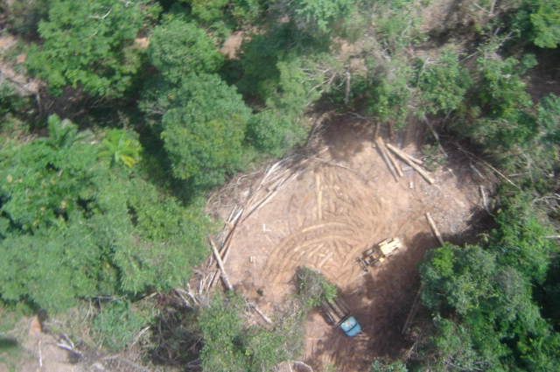
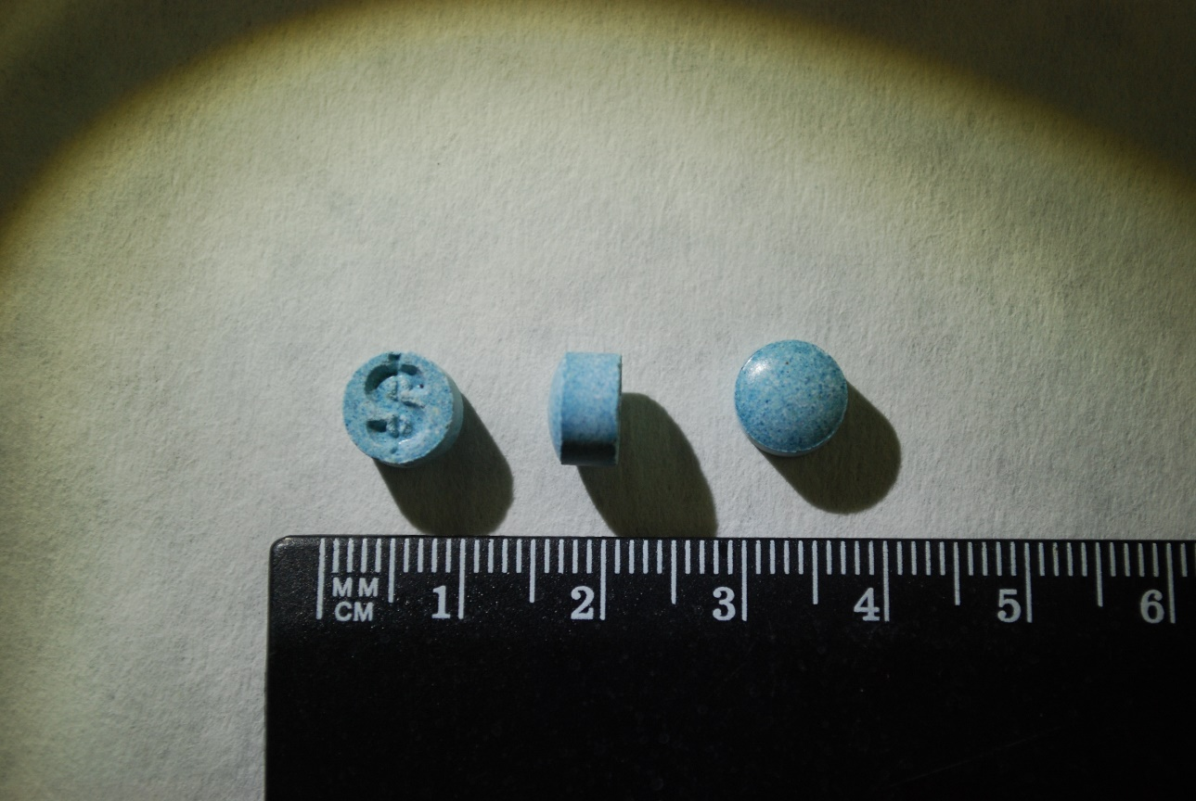

Isótopos Estáveis
Análises elementares e isotópicas com alta precisão: RASTREABILIDADE de diferentes materiais
Crimes Ambientais
Rastreamento de
Drogas de Abuso
Pessoas Desaparecidas
Derramamento de óleo
Animais silvestres
Programa
Ouro Alvo
Madeira

Slide 34
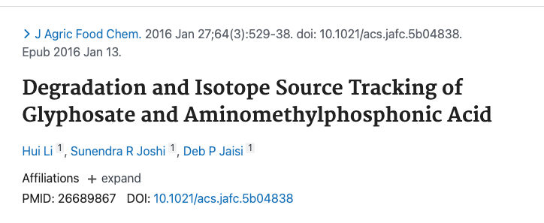
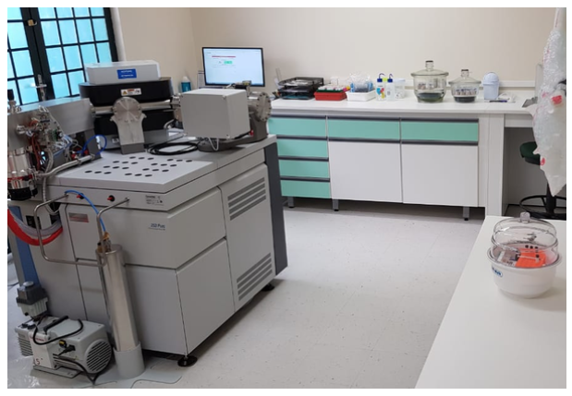
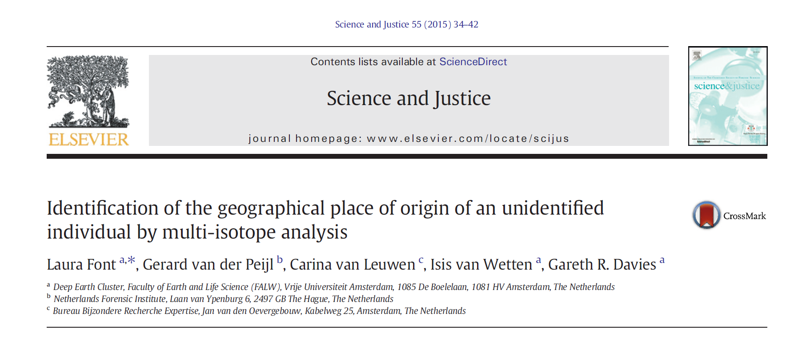
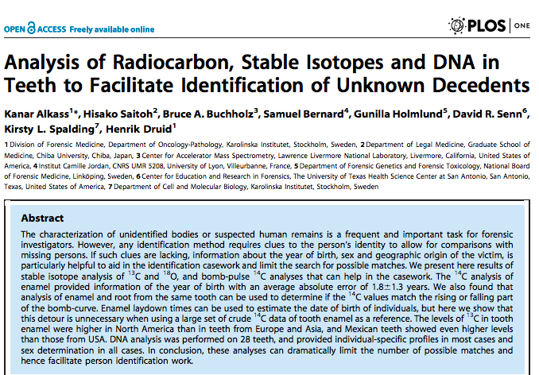
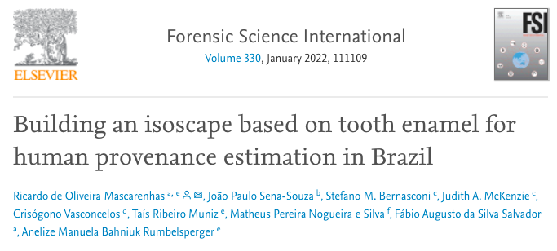
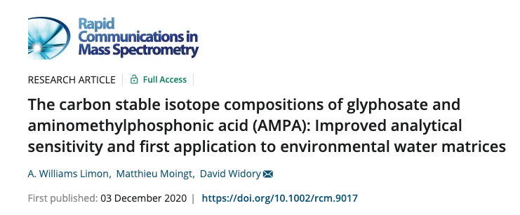
Isótopos Estáveis
Análises elementares e isotópicas com alta precisão: RASTREABILIDADE de diferentes materiais
Isotopes of CNHOS
Organic

Slide 35
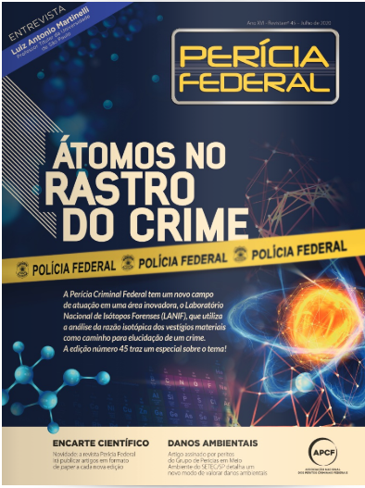
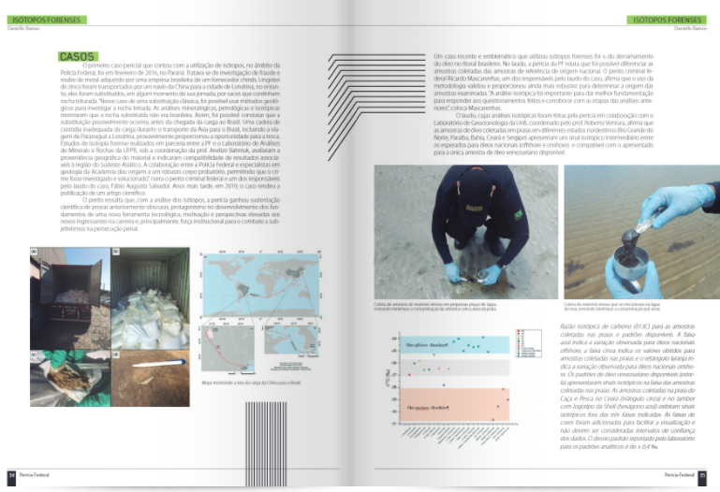
Ações recentes:

Slide 36
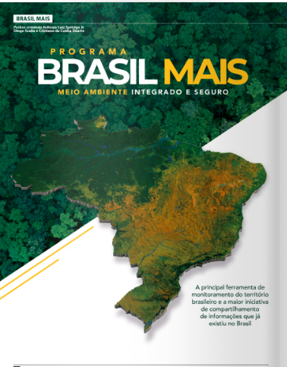

Slide 37
Casos de repercussão
Desmatamento ilegal
Queimadas
Rompimento de Barragens
Mineração irregular
Pistas clandestinas
Fraude manejo florestal
Plantio de ilícitos
Fraudes em obras

Slide 38
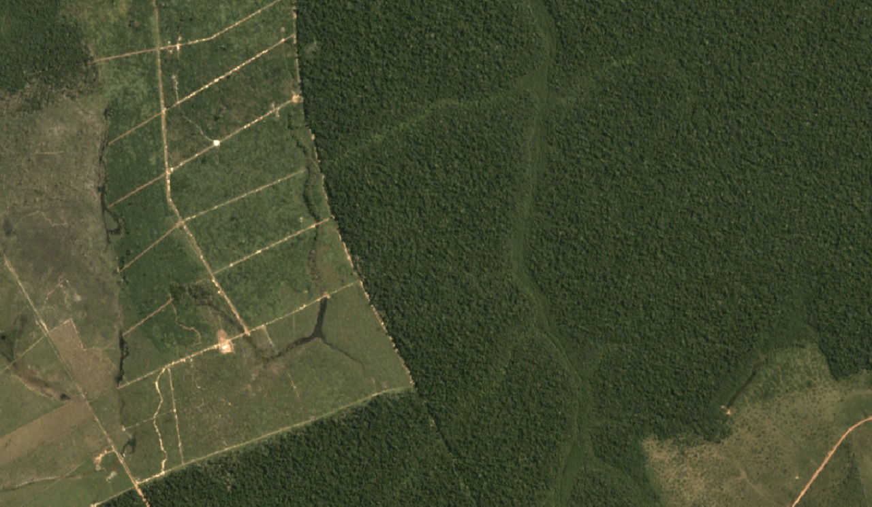
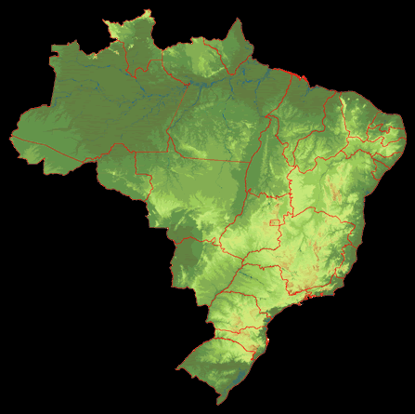
O que é disponibilizado diariamente ?
Visualização de imagens diárias (all-time: desde Jul/2017)
8,6
milhões
de km² de área visual
100%

Slide 39
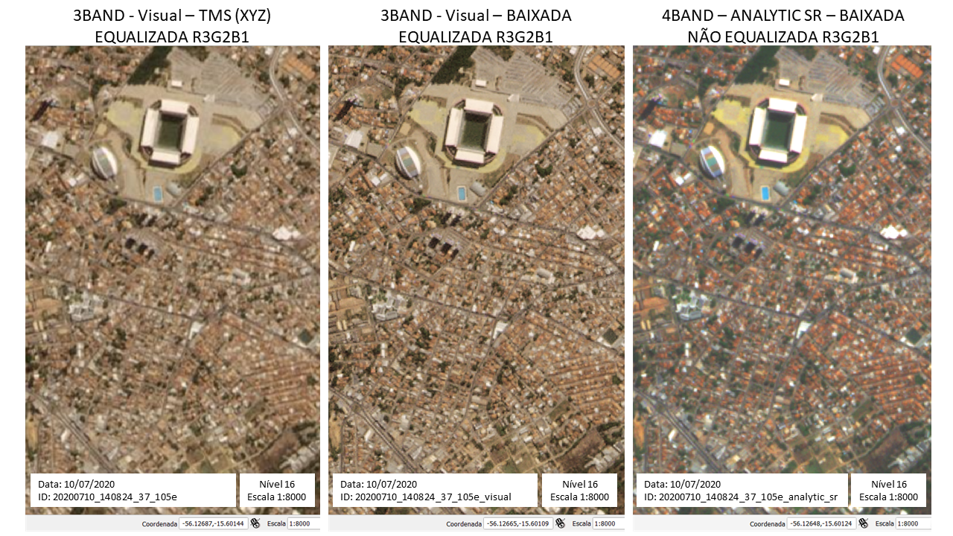
O que é disponibilizado diariamente?
Download de imagens diárias (all-time: desde Jul/2017)
100%
áreas urbanas acima de 100.000 hab
(1-30 dias)

Slide 40
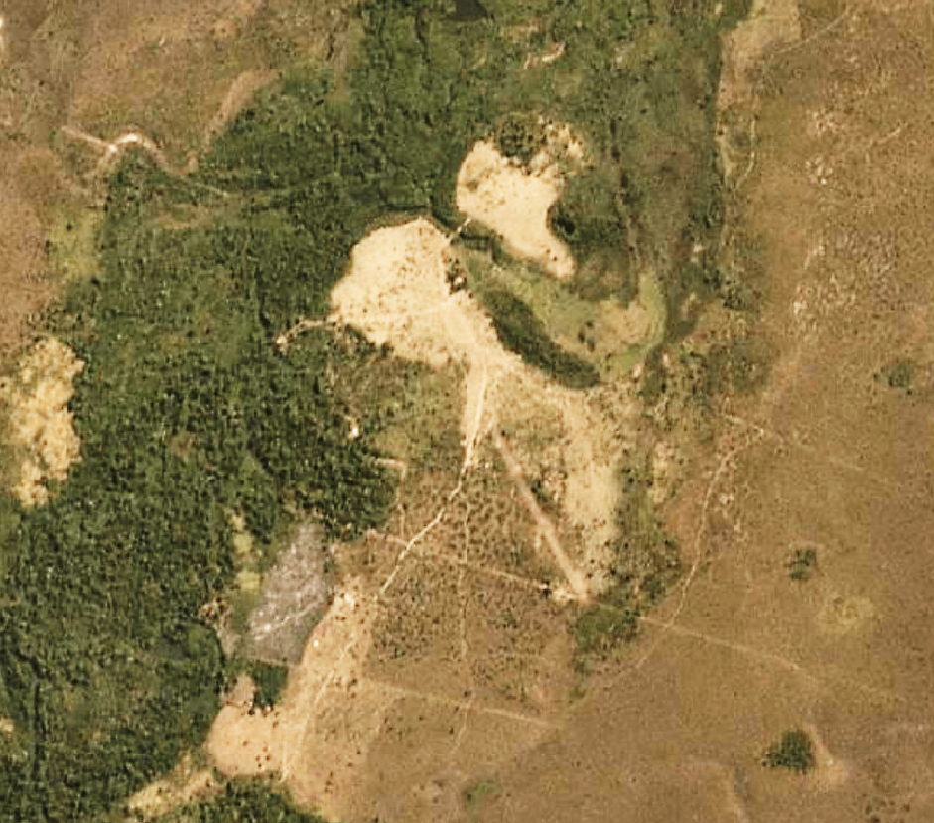
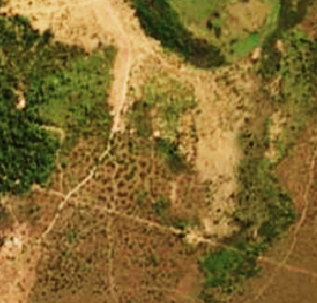
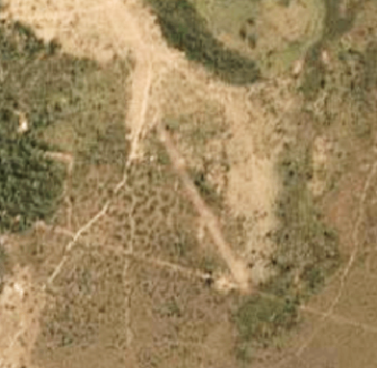
O que é disponibilizado diariamente?
Alertas de detecção de mudanças: Pistas de pouso
Pista de pouso aberta e detectada em um intervalo de 24 horas
Imagem de 01/08/2019
1,1
milhão de km² de alertas diários
Comprimento da pista: 1,1 km
Surgimento da pista: entre os dias 31/07/2019 e 01/08/2019
Coordenadas Geográficas: -11.116878, -51.485742
Localização: Luciara - MT
Antes
Depois
31/07/2019
01/08/2019

Slide 41
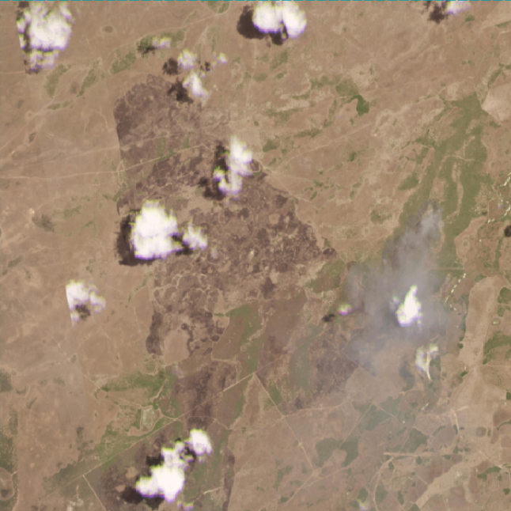
O que é disponibilizado diariamente?
Alertas de detecção de mudanças: Queimadas
Monitoramento da dinâmica de queimadas em andamento ao longo de 72 horas
Imagem Planet 01/11/2019
1,1
milhão de km² de alertas diários
Área queimada total alcançou mais de 3.000 hectares
Detecção do fogo no dia 30/10/2019
Coordenadas Geográficas: -19.22612 ,-55.82838
Localização: Corumbá – MS, Pantanal
Cicatriz da área já queimada
As figuras ao lado apresentam queimadas em andamento no Pantanal. Com a aquisição diária de imagens é possível inferir a origem do fogo.

Slide 42
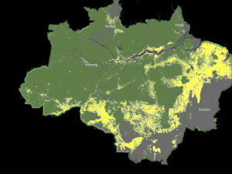
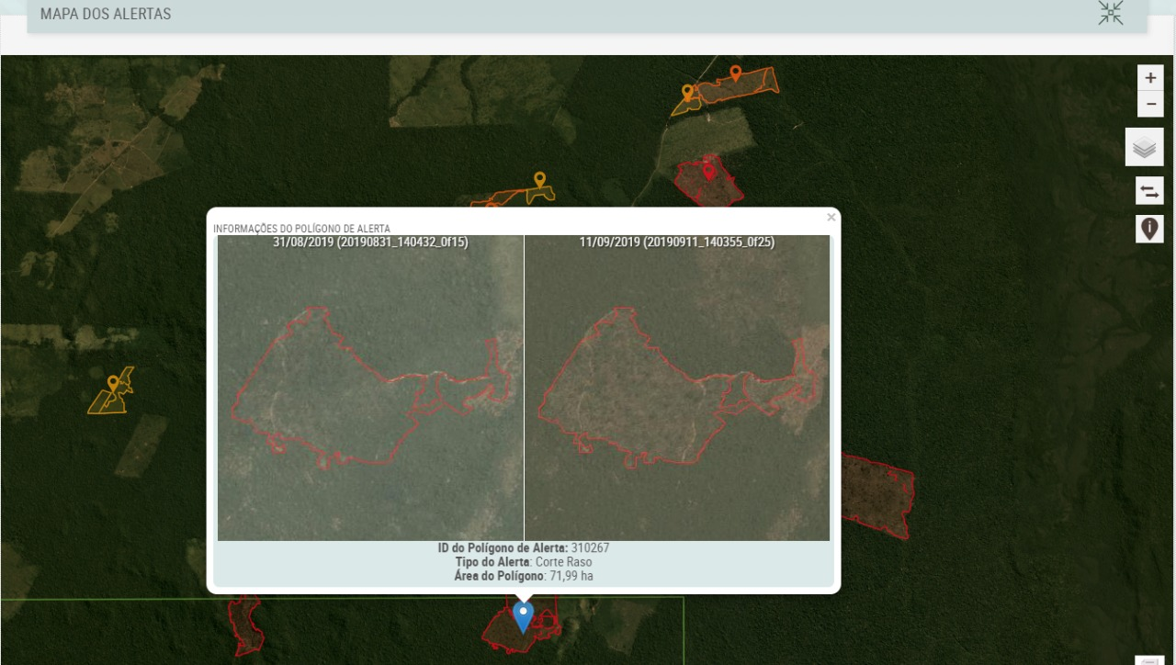
O que é disponibilizado diariamente?
Alertas de detecção de mudanças: Desmatamento (corte raso)
1,1
milhão de km² de alertas diários
100%

Slide 43
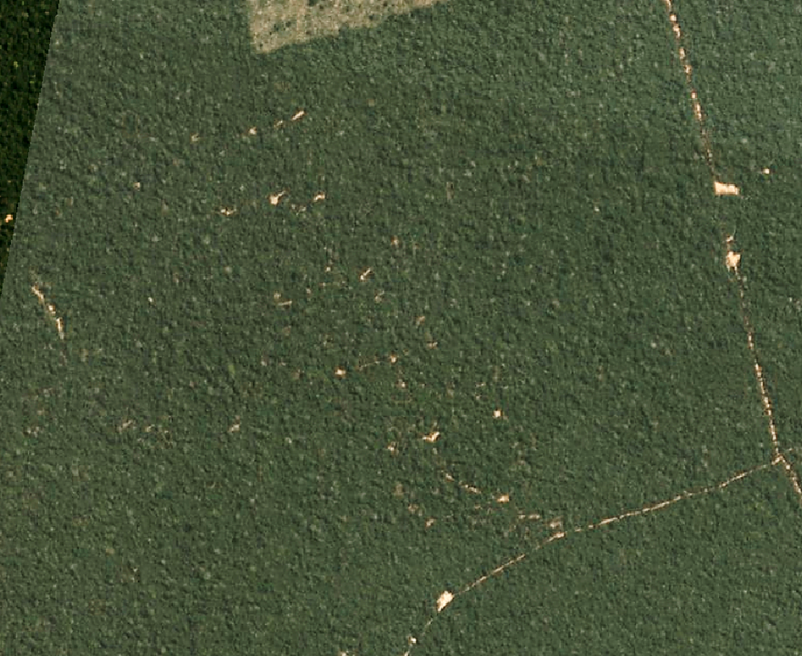
O que é disponibilizado diariamente?
Alertas de detecção de mudanças: Desmatamento (corte seletivo)
Avanço de Corte Seletivo ao longo de duas semanas
1,1
milhão de km² de alertas diários
Imagem de 12/08/2019
Aparecimento de pátios: cerca de 15 unidades
Surgimento dos pátios: entre os dias 31/07/2019 e 12/08/2019
Coordenadas Geográficas: -8.13146 , -61.22291
Localização: Manicoré - AM
As figuras ao lado apresentam o surgimento de pátios de estocagem de madeira. Os pátios foram identificados com círculos em seu entorno.

Slide 44
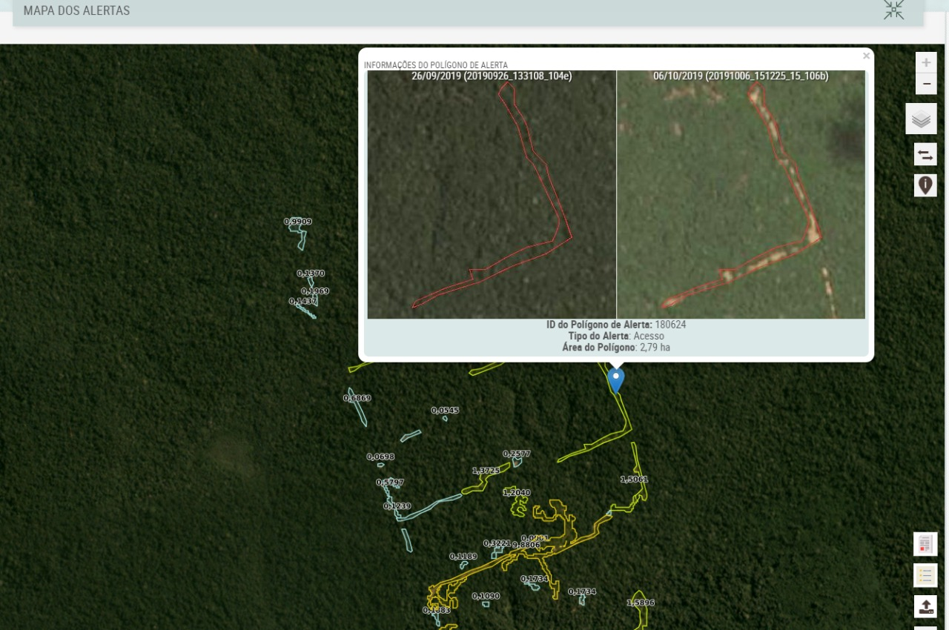
O que é disponibilizado diariamente ?
Alertas de detecção de mudanças: Abertura de vias
1,1
milhão de km² de alertas diários

Slide 45
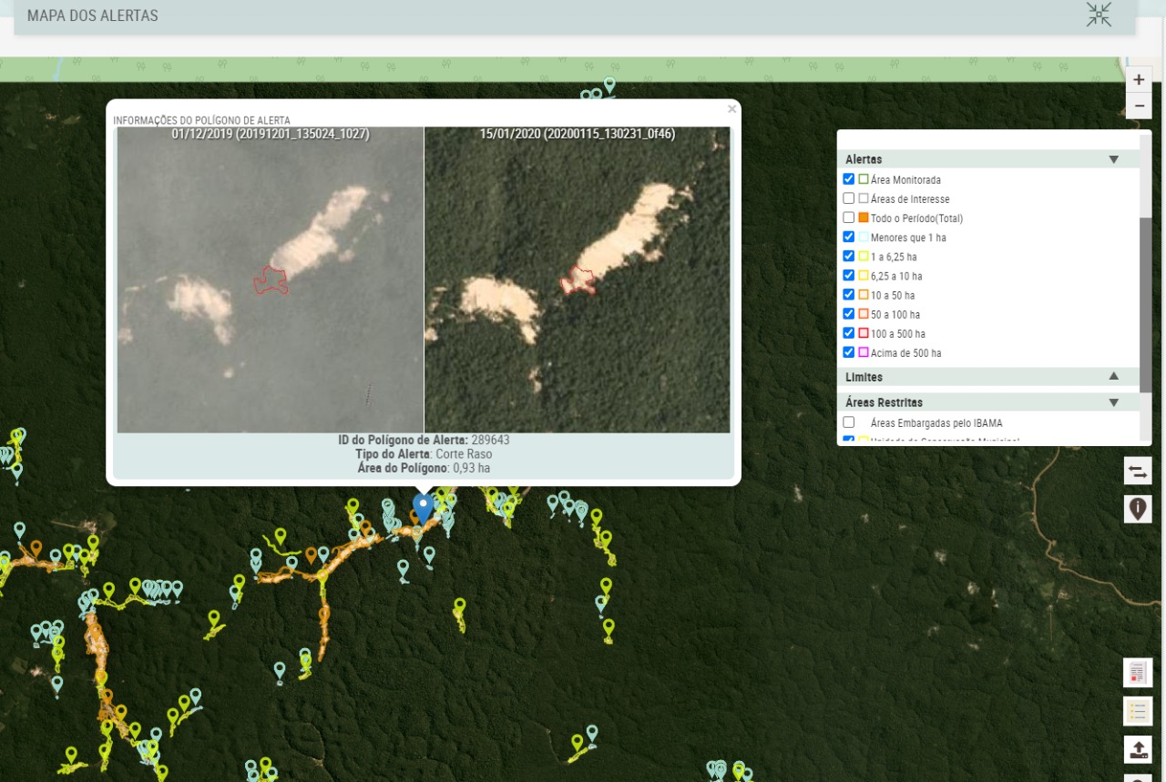
O que é disponibilizado diariamente?
Alertas de detecção de mudanças: Mineração irregular
1,1
milhão de km² de alertas diários

Slide 46
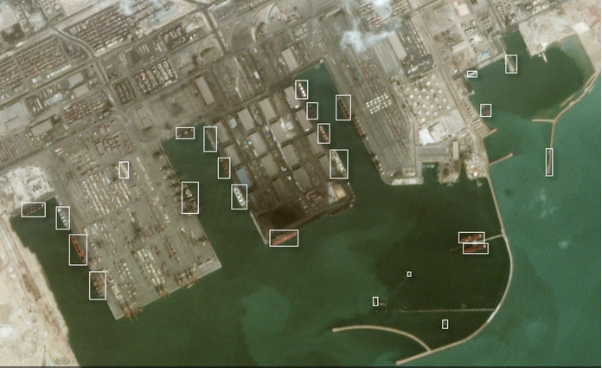

O que é disponibilizado diariamente?
Alertas de detecção de embarcações (experimental)
50
mil km² de alertas diários

Slide 47

O que é disponibilizado quinzenalmente?
Alertas de detecção de mudanças: Plantações de culturas ilícitas
20
mil km²
de alertas
Potencial de alerta diário após a cultura atingir biomassa suficiente para diferenciação (de 2 a 2,5 meses)
Técnica: NDVI
Metodologia desenvolvida em conjunto pela PF e contratada (em homologação com validação em campo).
Áreas suspeitas

Slide 48

O que é disponibilizado mensalmente?
Visualização e download de mosaicos de todo território nacional
8,6
milhões
de km²
4,8m de resolução
Mosaicos mensais
Visualização all-time
“Retrato Mensal do Brasil”

Slide 49

O que é disponibilizado mensalmente?
Detecção de indícios de estradas (experimental)
4,6
milhões
de km²
100%

Slide 50

O que é disponibilizado mensalmente?
Detecção de indícios de construções (experimental)
8,6
milhões
de km²
100%

Slide 51


Relatório Analítico automatizado
Permite relatórios com bases de informações integradas !

